Slide 1

Název školy | Gymnázium, střední odborná škola, střední odborné učiliště a vyšší odborná škola, Hořice
Číslo projektu | CZ.1.07/1.5.00/34.0873
Název materiálu | Počítačová grafika – text VY_32_INOVACE_09.01.08
Autor | Mgr. Jana Naušová
Tematická oblast | Počítačová grafika
Ročník | 2. – 4. ročník Přírodovědné lyceum
Datum tvorby | 5. 10. 2013
Anotace | Materiál seznamuje žáky se způsoby vkládání a úpravy textu v programu Zoner Callisto.
Metodický pokyn | Prezentace slouží jako výkladová s příkladem na procvičení.

Slide 2
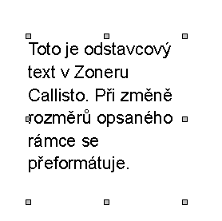
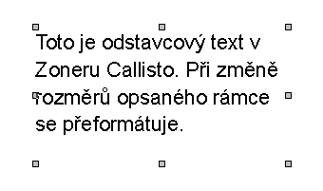
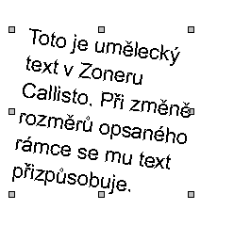
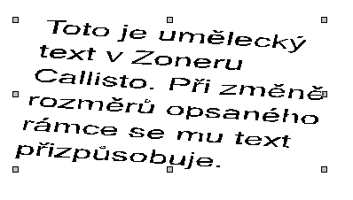
Text
Odstavcový text
Umělecký text
Odstavcový text zanechává všechny parametry písma (typ, řez, velikost, zarovnání).
Umělecký text zachovává svoji polohu vzhledem k rámci (podle potřeby se deformuje).

Slide 3
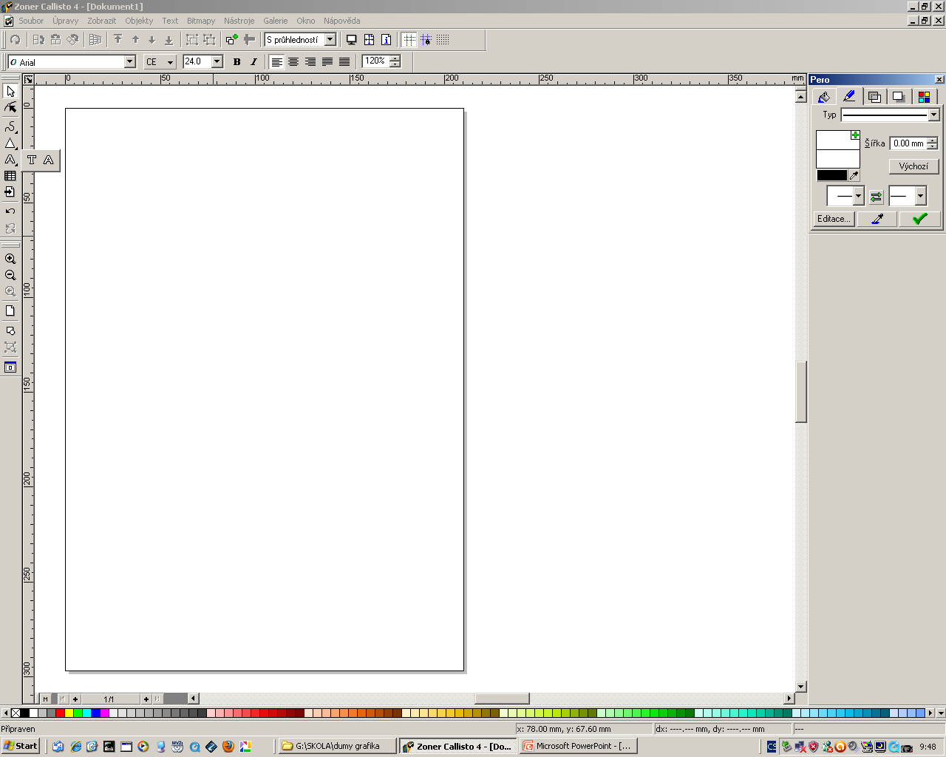
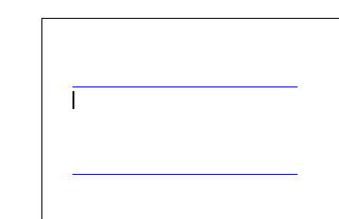
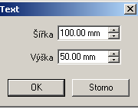
Odstavcový text - vkládání
3. Do dokumentu natáhněte rámec, po uvolnění tlačítka myši se zobrazí dvě vodorovné linky, které vymezují prostor pro psaní
Odstavcové písmo
Nabídku tvarů rozbalíme dlouhým stisknutím levého tlačítka myši
Vybereme odstavcové písmo
nebo klikneme na plochu- zobrazí se dialogové okno – nastavíme přesný rozměr rámce

Slide 4
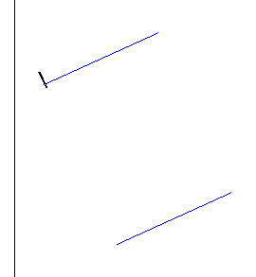
Umělecký text - vkládání
3. Do dokumentu natáhneme úsečku v libovolném úhlu –budoucí základnu textu. Po uvolnění tlačítka myši se zobrazí dvě vodorovné linky, první řádek textu je posazen nad horní linku.
Umělecké písmo
Nabídku tvarů rozbalíme dlouhým stisknutím levého tlačítka myši
Vybereme umělecké písmo
nebo klikneme na plochu- zobrazí se dialogové okno – nastavíme přesný rozměr rámce, text bude posazen nad horní linku rámce

Slide 5
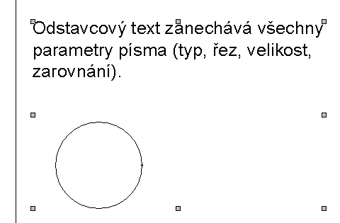
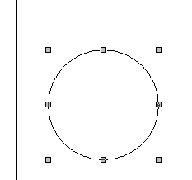
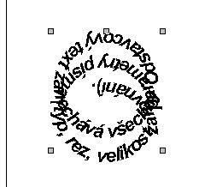

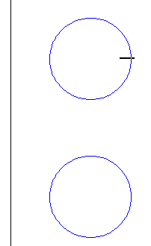
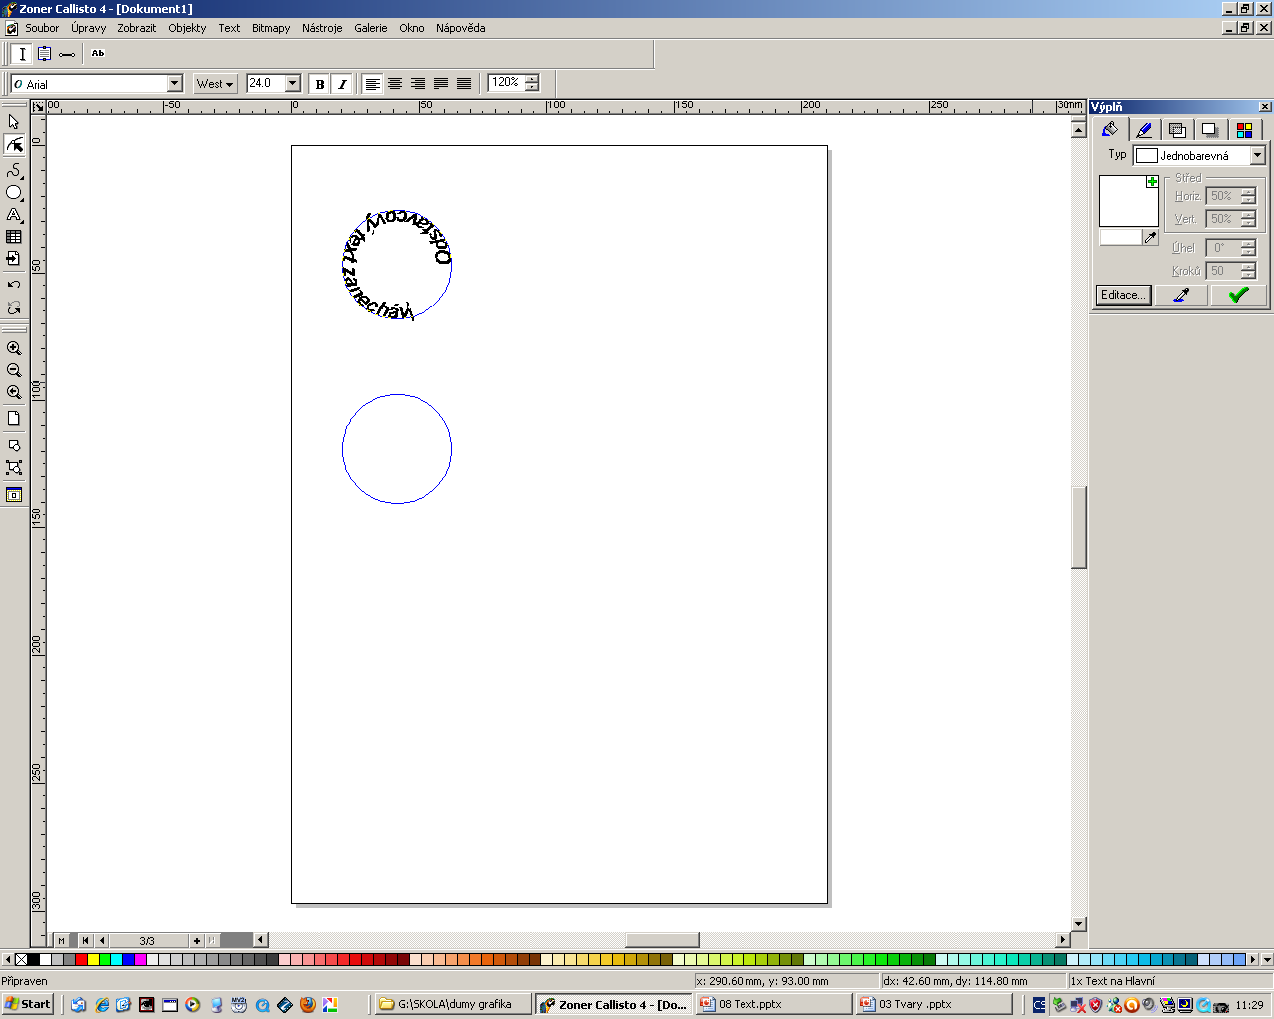
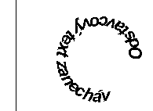
Text – vložení na křivku
Odstavcový text
Umělecký text
Nakreslíme libovolný tvar nebo křivku
Vybereme nástroj umělecký text
V alternativním panelu nástrojů zapneme volbu umístit na křivku
Myší klikneme na tvar a napíšeme text
Napíšeme libovolný text
Nakreslíme libovolný tvar nebo křivku
Označíme se shiftem text i křivku
V nabídce text – vybereme-umístit na křivku
Umístit na křivku

Slide 6
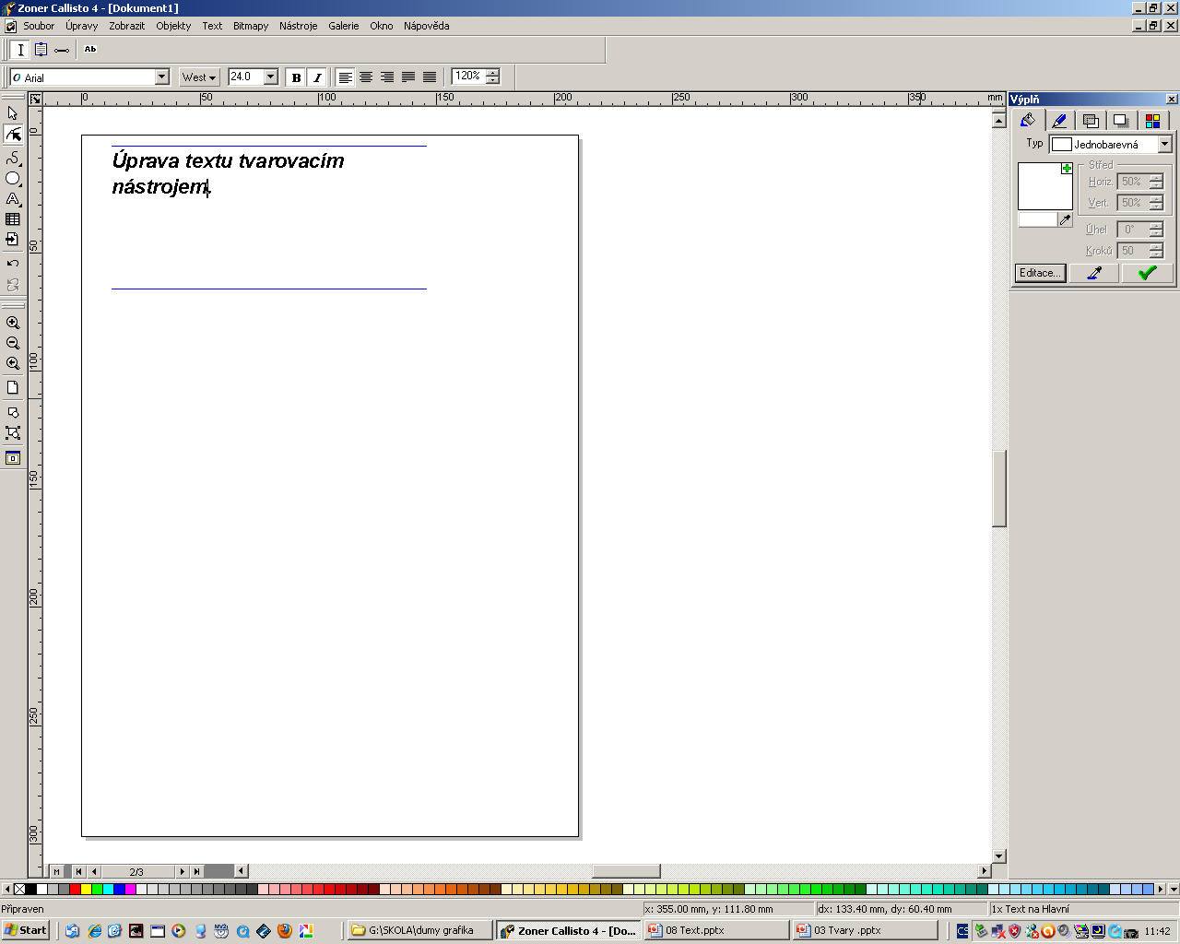
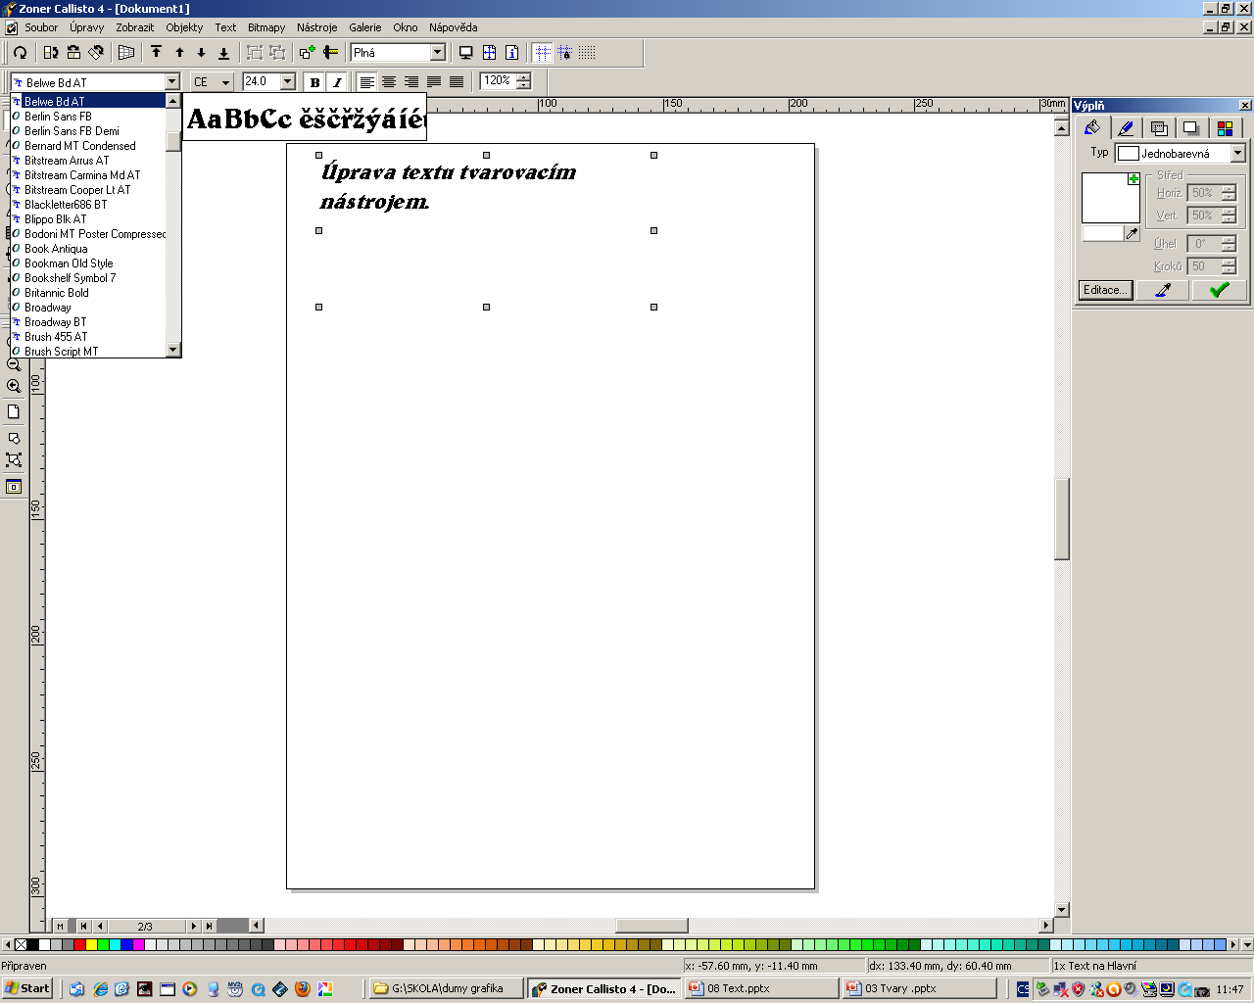
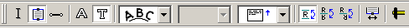
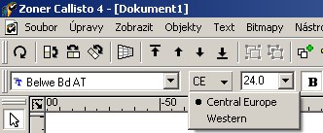
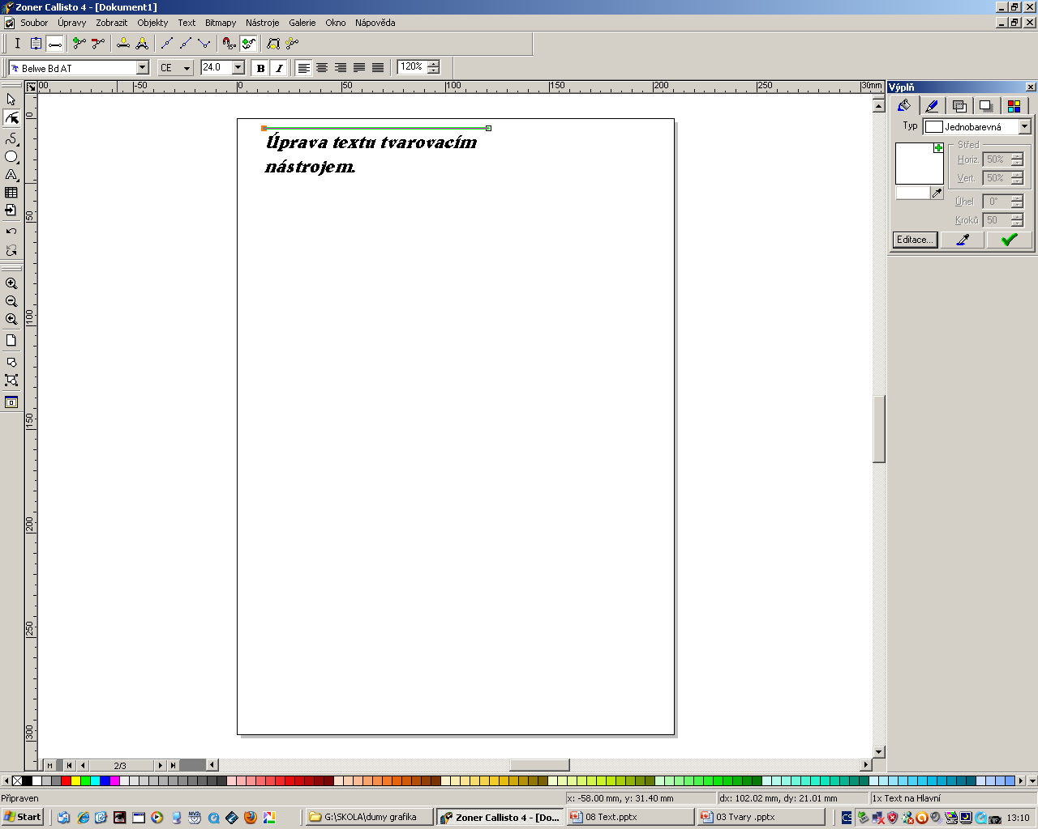
Tvarování textu
Text upravujeme v různých režimech, které se mění podle toho, kterou vlastnost upravujeme
V každém zvoleném režimu je další skupina nástrojů.
Editace textu
Tvarování textového pole
Editace textu
Tvarování textového pole
Tvarování základny
Tvarování základny
CE – píše česky

Slide 7
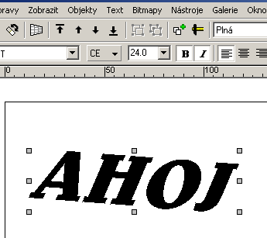
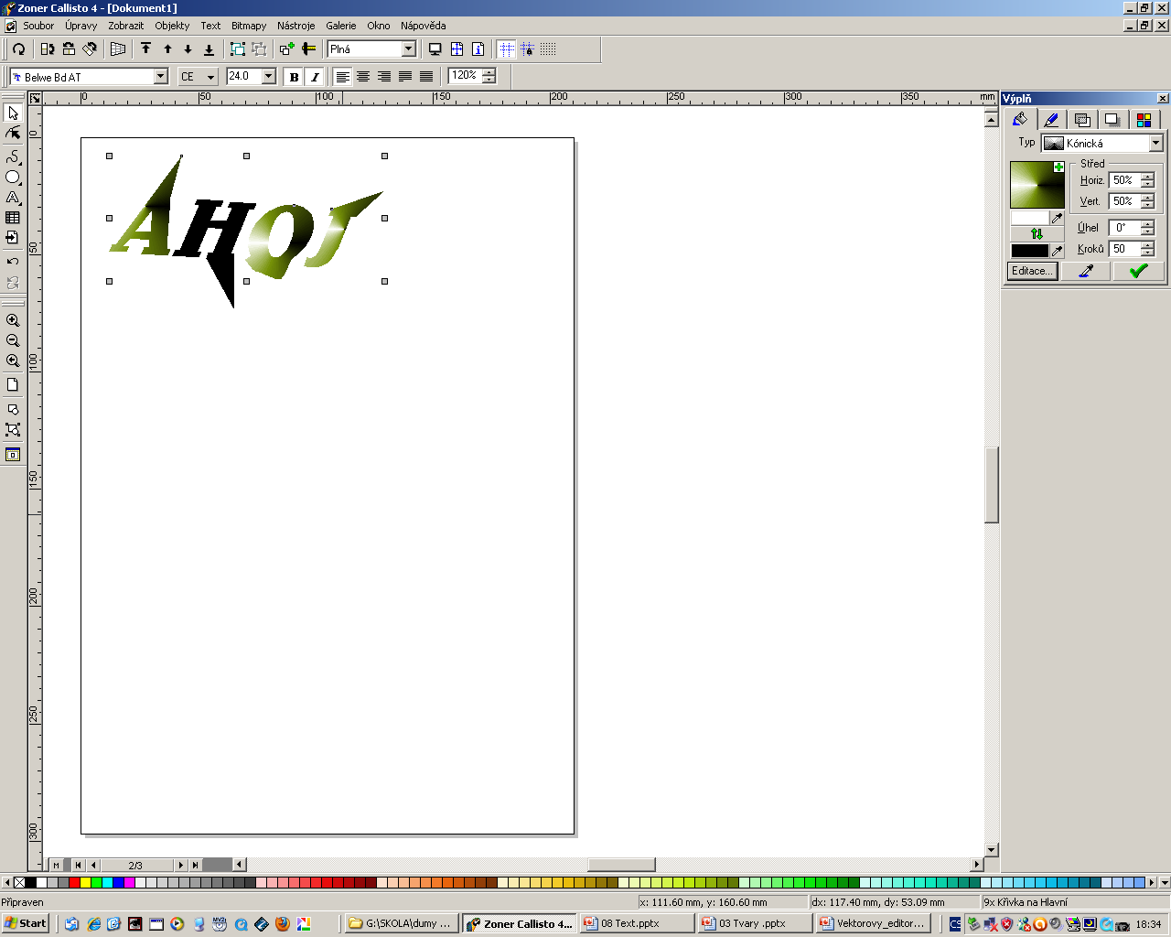
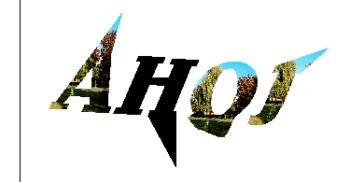

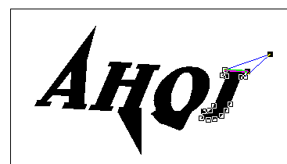
Tvarování textu
Převést na křivku
Rozbitím textu na křivku můžeme upravovat libovolně jednotlivá písmena
Můžeme měnit výplň písma, pero, průhlednost

Slide 8
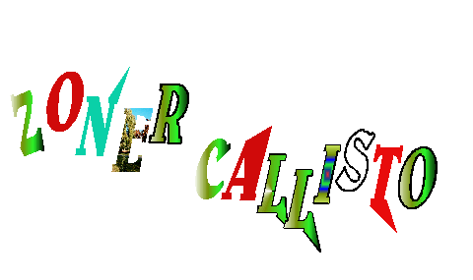
Text - cvičení
Vytvořte LIBOVOLNÝ nápis. Jednotlivá písmena můžete tvarovat, doplnit výplň, stín, průhlednost apod.
Fantazii se meze nekladou

Slide 9
Zdroj
ZONER software, a. s., Zoner Callisto 5 uživatelská příručka. Copyright © 1991–1999 Inso Chicago. Dokumentace: © 1996–2004 ZONER software, a. s. Dostupný z http://www.callisto.cz.
Obrázky vytvořeny v programu Zoner Callisto.

